Slide 1
«Использование светового стола - песочницы в коррекционной работе с детьми с ТНР»
Учитель-логопед МБДОУ детский сад №169
Мельникова Мария Николаевна
Педагог-психолог МБДОУ детский сад №169
Бельских Ольга Леонидовна

Slide 2
Актуальность
Настоящее время подтверждает, что функционирование системы образования без внедрения информационных технологий и новинок невозможно. Информационный век делает актуальной интеграцию технических достижений в процесс образования. Это способствует эффективному решению использования методов традиционного обучения и новинок. Для образовательных проектов сегодня особенно актуальны мультимедийные, интерактивные, мобильные, беспроводные технологии. Световой стол сочетает в себе традиционные формы работы с песочницей и световой подсветкой. В своей работе его могут использовать учителя-логопеды, педагог-психолог, воспитатели групп детей с ТНР.

Slide 3
Занятия с песком на световых столах - песочницах сочетают коррекционные и развивающие технологии. Они помогают поставить перед детьми различного рода задачи, например: творческую задачу, придумать, сочинить, сделать что-то самостоятельно. Используется «язык» визуальной и пластической экспрессии, что особенно подходит для детей 5–7 лет с общим недоразвитием речи (ОНР). Это дети, которые посещают группу компенсирующей направленности детского сада и часто не могут выразить словами свое эмоциональное состояние.

Slide 4
Занятия можно проводить в индивидуальном формате, парами, подгруппами.
Продолжительность занятия от 20 минут (в зависимости от цели занятия и вовлеченности ребенка в процесс).
Можно проводить как в затемненном помещении, так и при дневном освещении (зависит от желания ребенка).
Использовать очищенный кварцевый песок. Руки ребенка и взрослого должны быть сухими.

Slide 5
Техники рисования на световом столе.
1. Насыпание. Песок зажимается в кулак и пропускается сквозь пальцы. Техника подходит для изображения линий.
2. Щепоть. Ребенок соединяет большой, средний и указательный пальцы, набирает немного песка и рассыпает его. Способ позволяет передать тона и тени.
3. Ладонь. Раскрытой ладонью ребенок разравнивает слой песка, стирает рисунок, оставляет отпечатки.
4. Кулак. Ребенок сжимает ладонь и тыльной стороной формирует пятно на песчаном слое.
5. Рисование пальцами. Этот способ позволяет создавать линии разной толщины и точки, добиваться четкости изображения. Как правило, дети начинают работать указательным пальцем. Побуждайте ребенка использовать все пальцы на обеих руках, совершать параллельные движения. Это стимулирует мозговую деятельность.
6. Рисование с использованием инструментов. Рисунки, линии, орнаменты создаются при помощи гребенки (кисточки). Обратите внимание малыша на то, как меняется рисунок в зависимости от силы нажима.

Slide 6
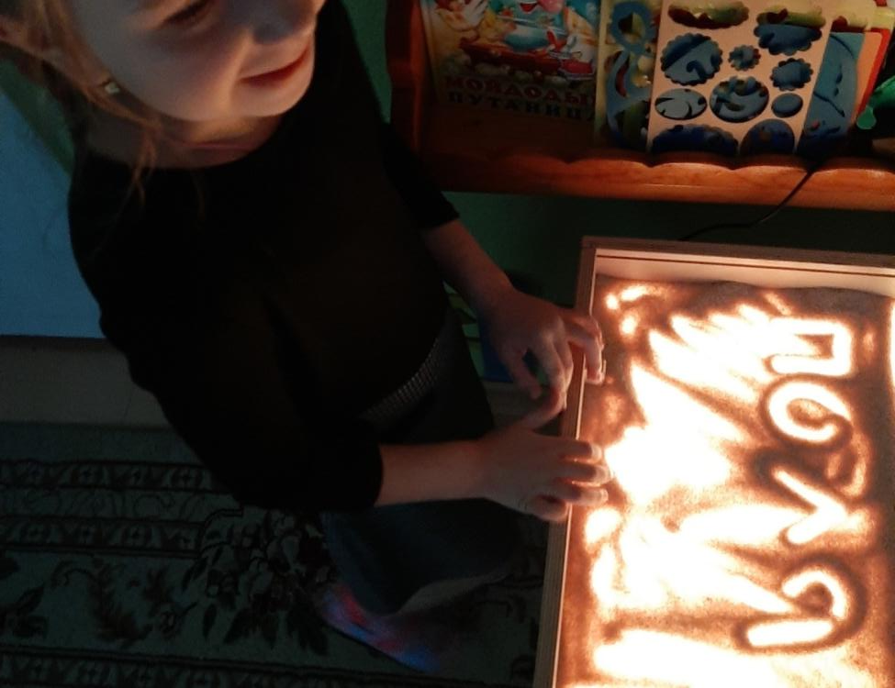
Игры и арт-терапевтические упражнения
Знакомство.
Обязательно рассказываем ребенку по каким правилам мы играем, рисуем песком.

Slide 7
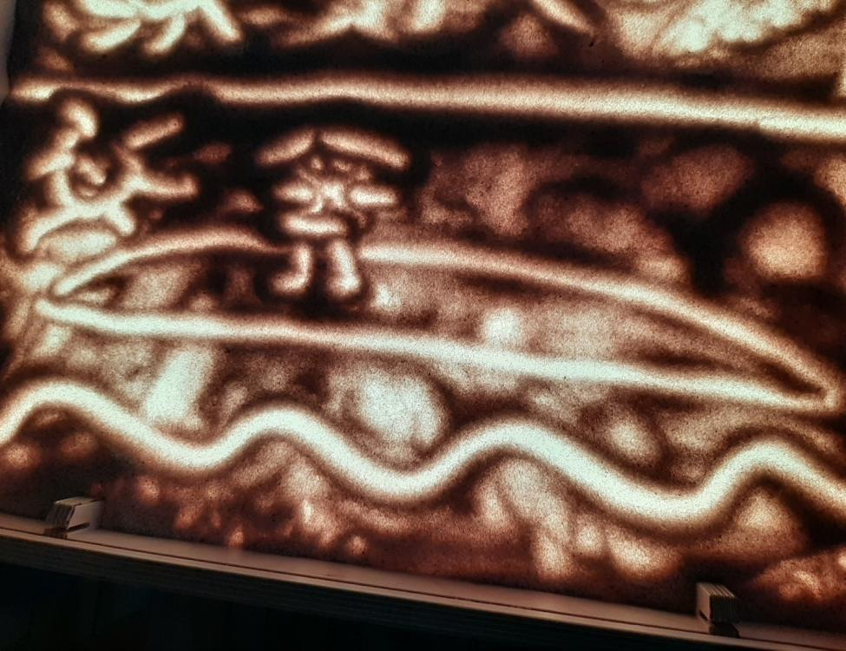
Игры и арт-терапевтические упражнения
Предложите ребенку представить, что он находится на берегу моря в солнечный день, песчинки щекочут ладони, слышен плеск волн, вокруг тишина. Пусть потрогает песок, на глубоком вдохе наберет горсть и как можно сильнее сожмет пальцы. На выдохе ребенок постепенно высыпает песок и расслабляется.
Цель: развитие тактильной чувствительности, регуляция мышечного напряжения, развитие самоконтроля.

Slide 8
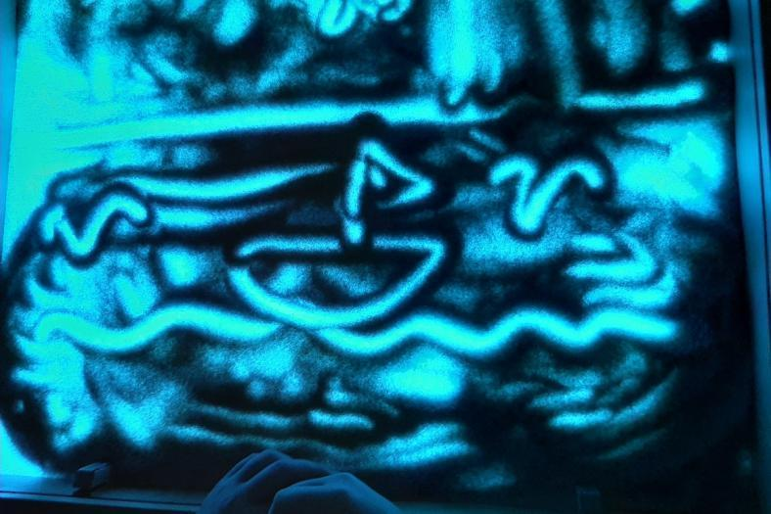
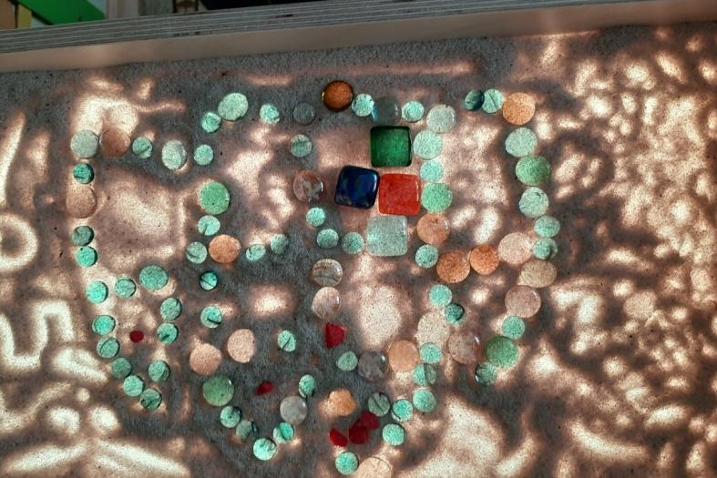
Дорисуй картинку
Нарисуйте с помощью песка на световом столе круги, квадраты, треугольники и попросите ребенка дополнить картинку так, чтобы получилось солнышко, мяч, домик, флажок, кусочек сыра.
Цель: развитие воображения.
Путешествие по сказочной стране
Пусть ребенок пофантазирует и нарисует на световом столе сказочное королевство. Дайте юному затейнику время для творчества, а затем попросите рассказать, как называется страна, кто в ней живет, какой характер у этих персонажей, какие события происходят в сказке.
Цель: развитие фантазии, связной речи.

Slide 9
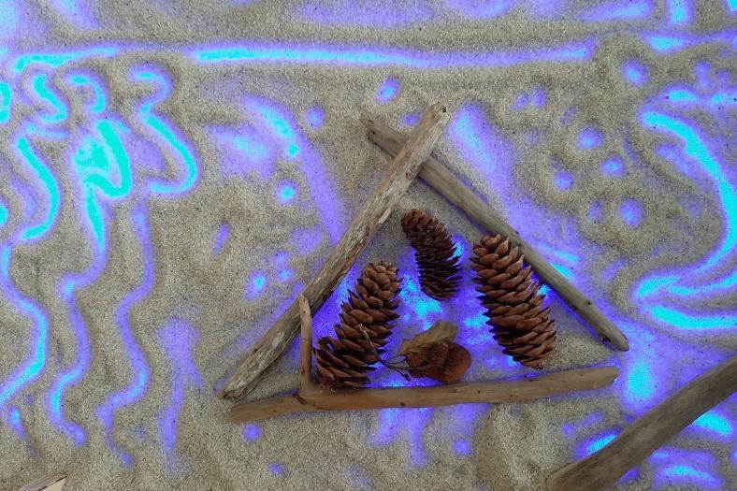
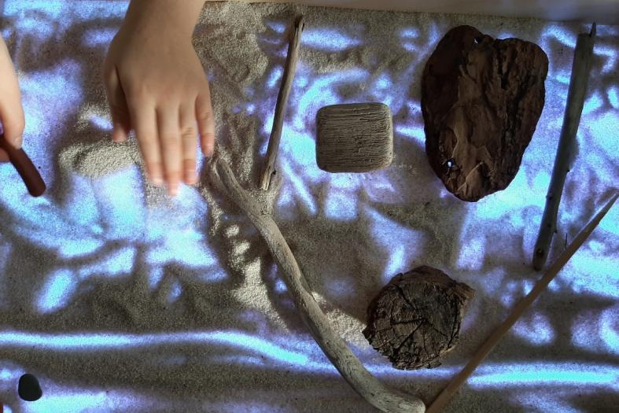
В походе.
Избушка Бабы-Яги

Slide 10
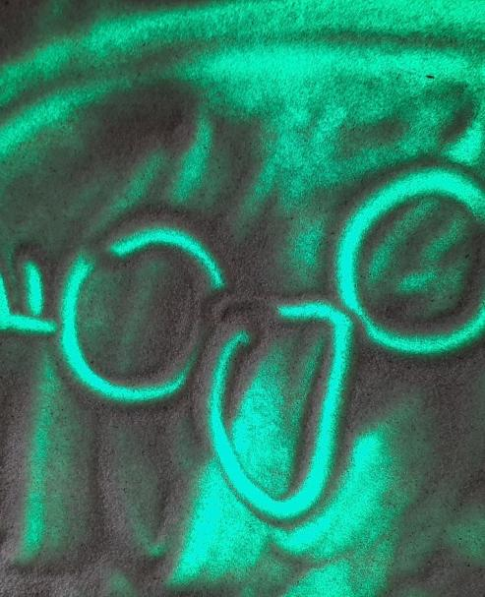
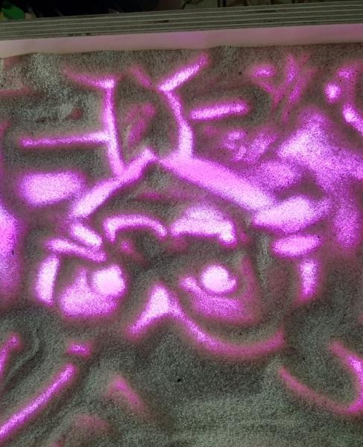
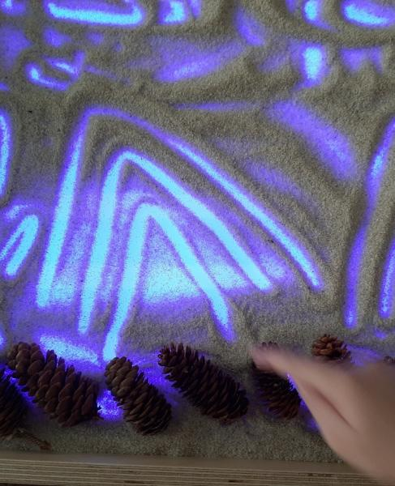
Колесница
Страшилки
Горы

Slide 11
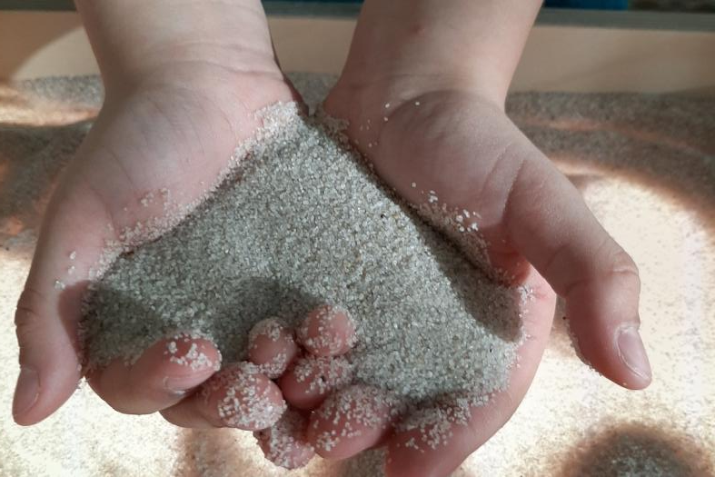
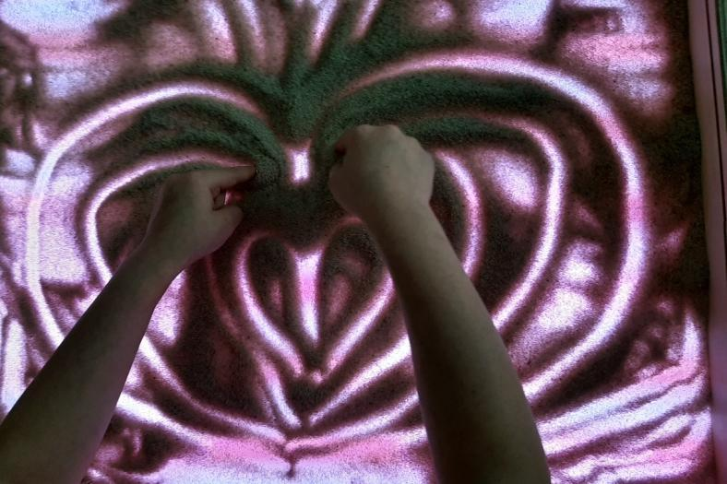
Настроение
Ласковый песок

Slide 12
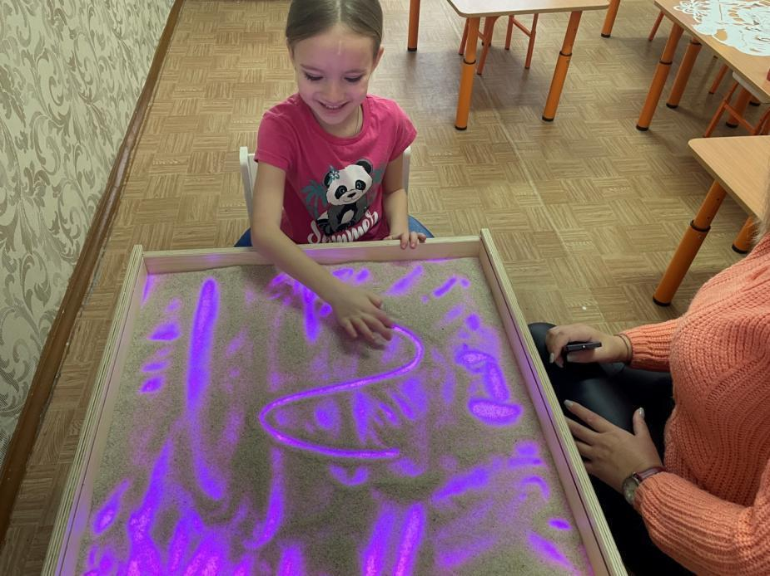
В индивидуальной практике можно применить песочницу, когда уже поставлен звук и его следующий этап – автоматизация.

Slide 13
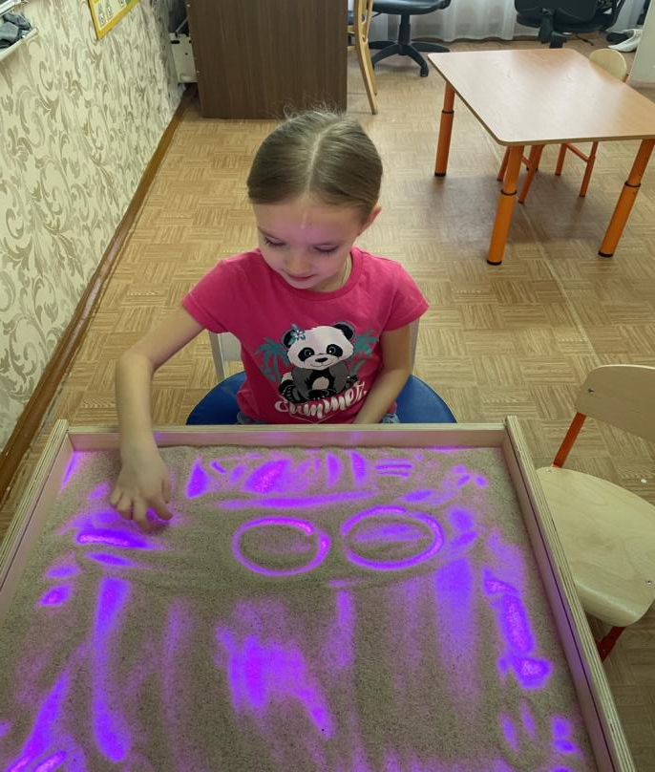
На этапе ввода звука в слоги можем проговаривать слог, рисуя при этом кружочки или любые другие символы, которые выберет ребёнок.

Slide 14
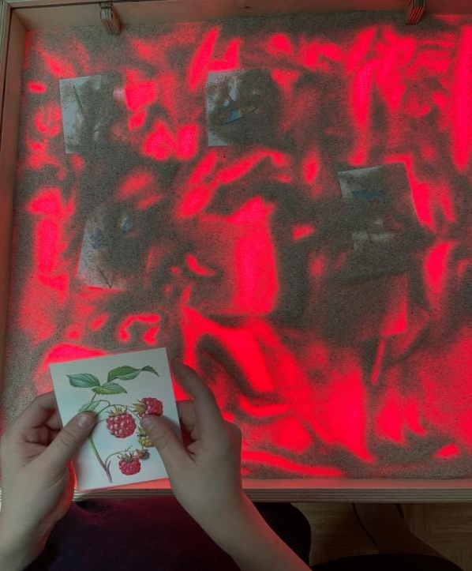
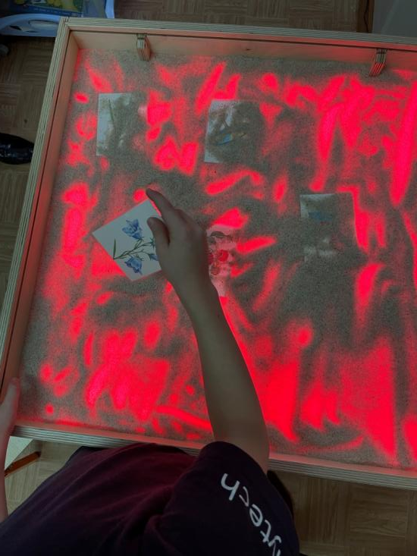
Подобрать картинки на заданный звук и попросить ребёнка выбрать их.

Slide 15
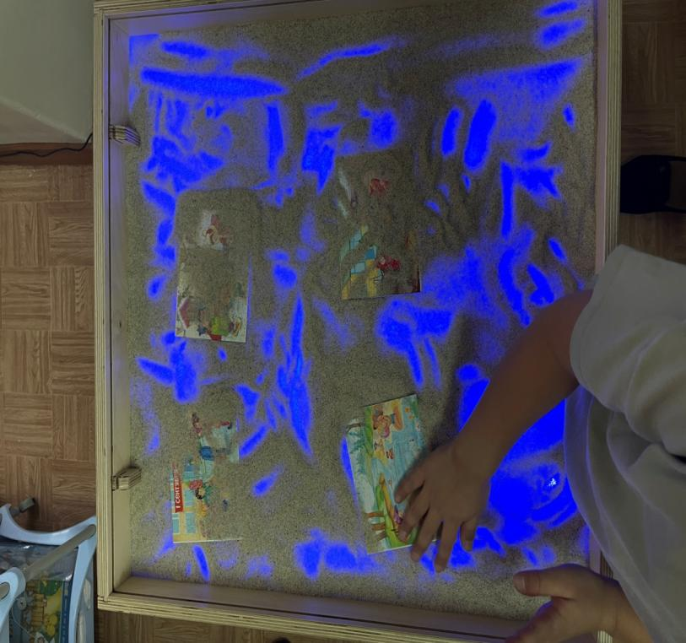
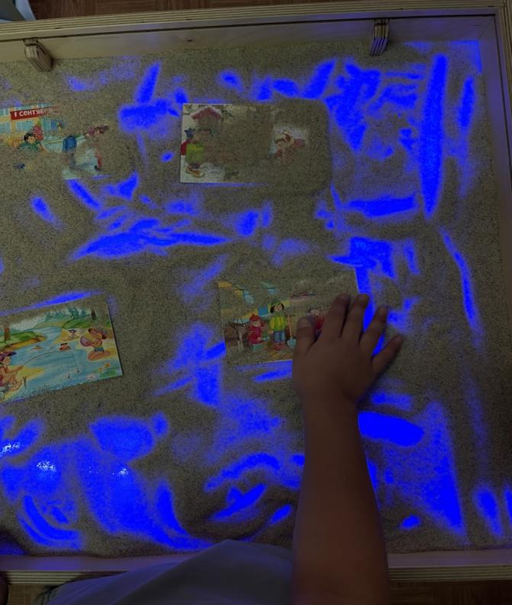
Можно поиграть с ССК на световом столе.

Slide 16
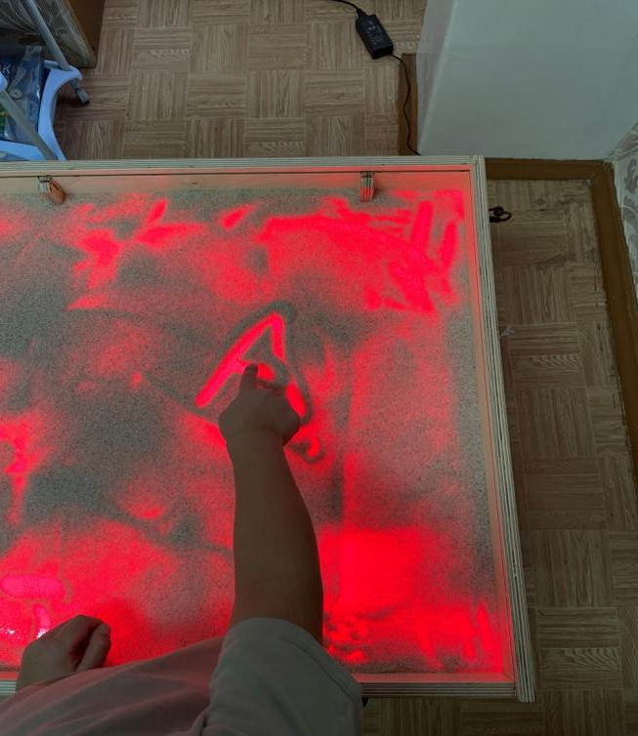
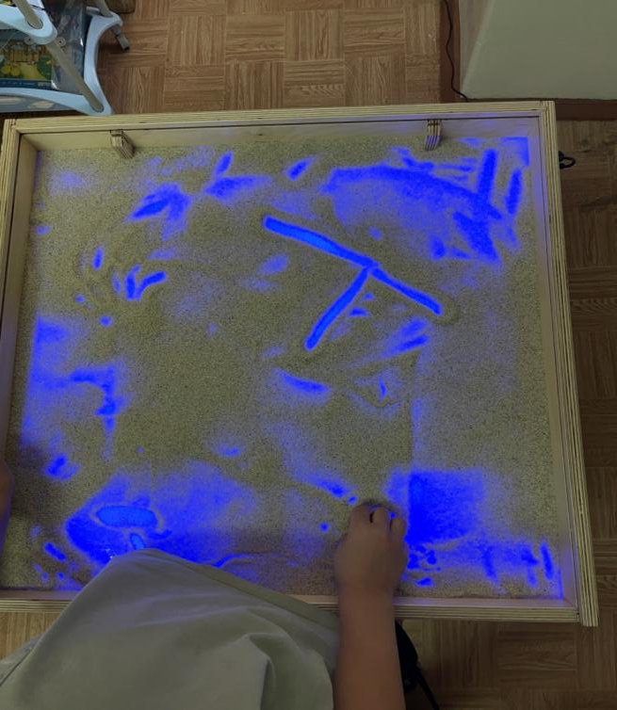
Обучение грамоте: печатаем букву и называем какая она-гласная или согласная (цветом подтверждаем).

Slide 17
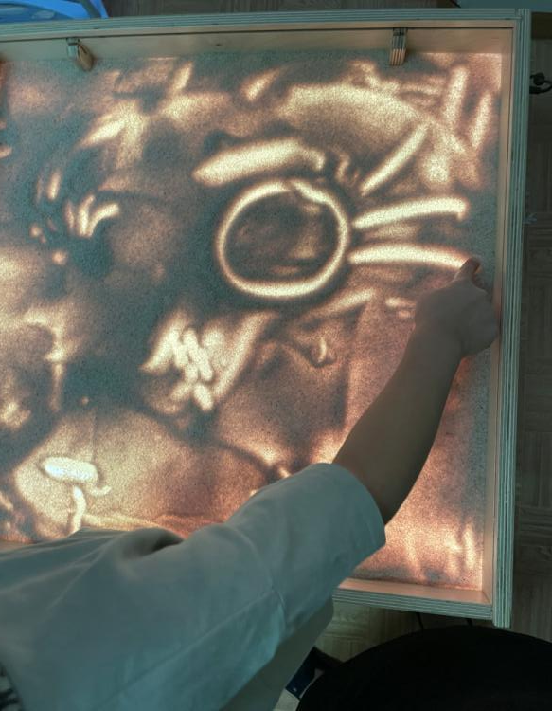
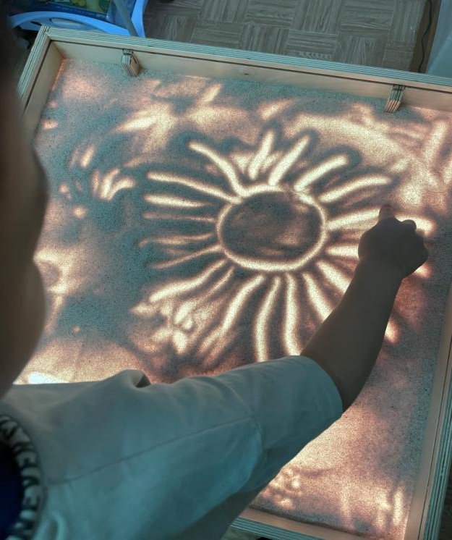
Напечатай своё имя или дорисуй на что похожа буква.

Slide 18
Спасибо за внимание!

